Slide 1
Solar Simulation aka SolSim

Slide 2
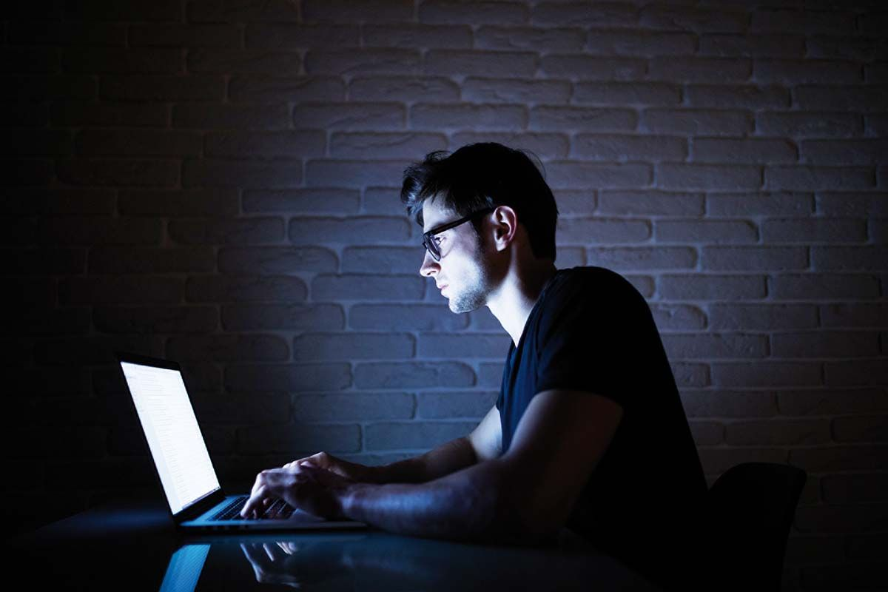
Problem
В настоящее время люди, которые ведут ночной образ жизнь имеют проблемы со здоровьем из-за нарушения циркадных ритмов. В то время, как сымитировать ночь достаточно легко, с имитацией дня есть проблемы, так как обычные лампочки неспособны выдавать нужную цветовую температуру и яркость и не позволяют организму вырабатывать необходимые витамины.

Slide 3
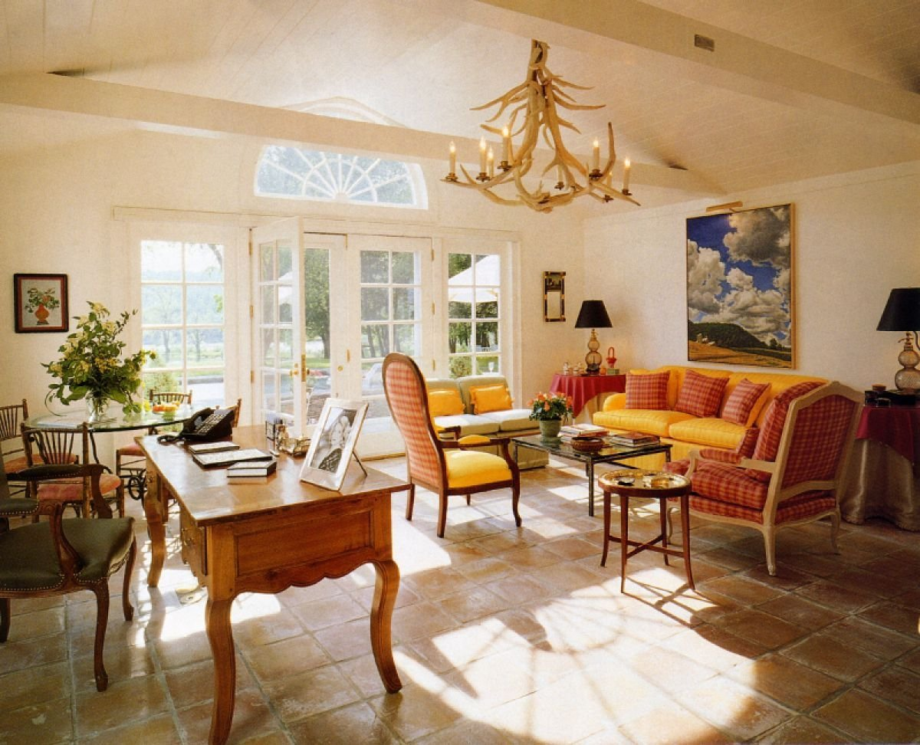
Идея решения
Создать симулятивную модель солнца, которая на основе линз, рассеивания света и других технологий будет выдавать необходимую яркость внутри помещения, которая не будет отличаться от дневного освещения.

Slide 4
Техническая схема и компоненты

Slide 5
Polzovatel’
Люди, которые ведут ночной образ жизни
Фотографы, которым необходимо симулировать дневное освещение в любых условиях

Slide 6
Use Case
Пользователь втыкает устройство в розетку для включения.
Для регулировки яркости устройства будет предназначена кнопка регулировки.

Slide 7
Конкуренты
Лампочки — слишком слабы.
Проф оборудование для фотографов — слишком дорогостоящие, для обычных пользователей не имеет смысла.

Slide 8
Команда
Катанаев Дмитрий
Мальчевский Данила

